Slide 1
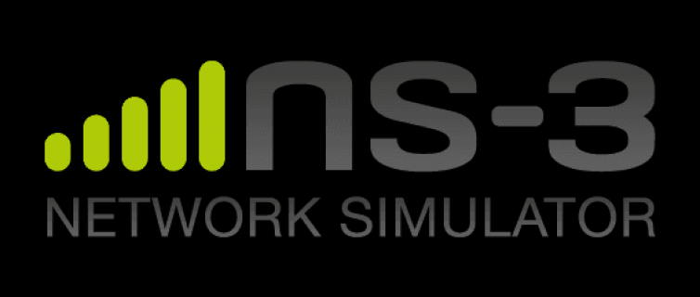

NS3
Network Simulator

Slide 2
INTRODUCCION
NS comenzó en 1989 como una variable, al ya existente REAL NETWORK SIMULATOR y ha evolucionado sustancialmente en los últimos años.
El proyecto parte en septiembre del 2006, con carácter open source y con intenciones de sustituir a su predecesor, el simulador ns2. Se deja bien claro que no es retro compatible con este último, que se mantendrá hasta que las funcionalidades de ns3 estén completas y se haya realizado una transición e integración estudiada al detalle.
Algunos puntos clave son dignos de mención al comienzo:
ns-3 es de código abierto, y el proyecto se esfuerza por mantener un entorno abierto para que los investigadores contribuyan y compartan su software.
Los NS3 Y NS2 son simuladores están escritos en C ++, pero ns-3 es un nuevo simulador que no admite las API ns-2 .
Para utilizar un simulador de este tipo se necesitan al menos conocimientos básicos sobre socket programming.

Slide 3


¿Qué es ns-3?
ns-3 es un simulador de red de eventos discretos, dirigido principalmente para investigación y uso educativo de redes telemáticas. NS proporciona soporte para la simulación de multitud de protocolos de las capas de aplicación, transporte, protocolos de enrutamiento monodifusion y multidifusión etc. Tanto para redes cableadas como para no cableadas locales o via satélite.
ns-3 es software libre, licenciado bajo la licencia GNU GPLv2, y está disponible públicamente para investigación, desarrollo y uso.
También complementa mecanismos referentes a la capa de Enlace de Datos en
Redes de Área Local(LAN), tales como protocolos MAC (control de acceso al medio).
Asi mismo, incluye diversos algoritmos para la planificación de colas

Slide 4

¿Qué es ns-3?
NS es básicamente un simulador orientado a objetos, escrito en c++, cuya interfaz de usuario se presenta como un interprete de lenguaje orientado a objetos. El simulador soporta una jerarquía de clases escritas en C++, también llamada jerarquía compilada.
Cuando el usuario crea un objeto simulador desde el interprete, cosa con la que generalmente se comienza un script, este objeto es creado dentro del interprete y se crea una estrecha relación con otro objeto idéntico, pero dentro de la jerarquía compilada.
Es muy importante hacer notar que, para trabajar a fondo con NS, usted debe construirse sus propias clases, así como sus propios protocolos y modificar según sus necesidades los ya existentes. Todo ello lo conlleva hacerlo en el programa fuente del propio simulador NS, escrito en c++, y luego volver a compilar y vincular todos los modulos para crear un nuevo ejecutable de NS.

Slide 5
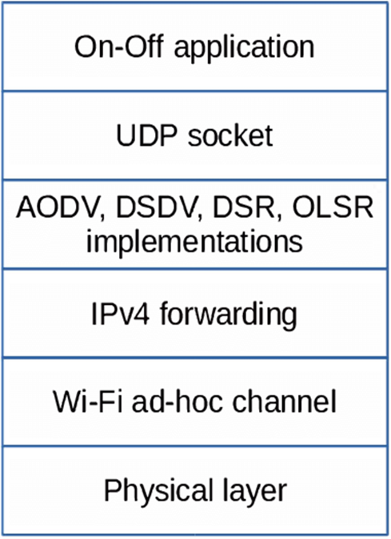
Objetivo
El objetivo del proyecto ns-3 es desarrollar un entorno de simulación abierto y preferido para la investigación de redes: debe estar alineado con las necesidades de simulación de la investigación de redes modernas.
Diseño e implementación de diferentes topologías, donde se deberá elegir el modo que mejor se adapte a cada situación

Slide 6
Características
ns-3 está diseñado como un conjunto de bibliotecas que se pueden combinar entre sí y también con otras bibliotecas de software externas. Si bien algunas plataformas de simulación proporcionan a los usuarios un entorno de interfaz de usuario gráfico único e integrado en el que se llevan a cabo todas las tareas, ns-3 es más modular a este respecto. Se pueden usar varios animadores externos y herramientas de análisis y visualización de datos con ns-3 . Sin embargo, los usuarios deben esperar trabajar en la línea de comandos y con las herramientas de desarrollo de software de C ++ y / o Python.
ns-3 se usa principalmente en sistemas Linux o macOS, aunque existe soporte para sistemas BSD y también para marcos de trabajo de Windows que pueden construir código de Linux, como el subsistema de Windows para Linux o Cygwin. Actualmente no se admite Windows Visual Studio nativo, aunque un desarrollador está trabajando en la compatibilidad futura. Los usuarios de Windows también pueden usar una máquina virtual de Linux.

Slide 7
Modelos de simulación
El proyecto ns-3 se compromete a construir un núcleo de simulación sólido, bien documentado, fácil de usar y depurar, y que se adapte a las necesidades de todo el flujo de trabajo de simulación, desde la configuración de la simulación hasta la recopilación y el análisis del rastreo.
Además, la infraestructura de software ns-3 fomenta el desarrollo de modelos de simulación que sean lo suficientemente realistas para permitir que ns-3 se use como un emulador de red en tiempo real, interconectado con el mundo real y que permita la reutilización de muchas implementaciones existentes de protocolos del mundo real dentro de ns-3.
El núcleo de simulación ns-3 admite la investigación en redes basadas tanto en IP como no basadas en IP.

Slide 8
Modelos de simulación
ns-3 también es compatible con un planificador en tiempo real que facilita una serie de casos de uso de "simulación en el bucle" para interactuar con sistemas reales.
Por ejemplo, los usuarios pueden emitir y recibir paquetes generados por ns-3 en dispositivos de red reales, y ns-3 puede servir como un marco de interconexión para agregar efectos de enlace entre máquinas virtuales.

Slide 9
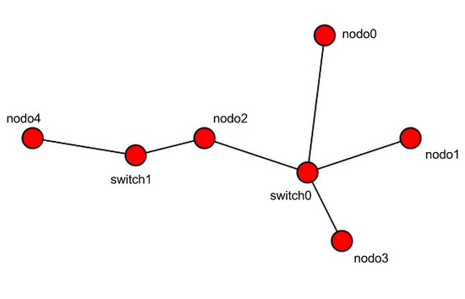
Que podemos simular en ns3
Redes inalámbricas como WIFI, WIMAX, LTE, redes de sensores, redes ad hoc
Redes fijas basadas en TCP/IP
Distintas aplicaciones y protocolos (de enrutamiento estático o dinámico como OLSR y AODV ).
Para definir los escenarios de simulación y las redes a simular se usan scripts.
Se pueden desarrollar principalmente en dos lenguajes: C++ y PYTHON

Slide 10
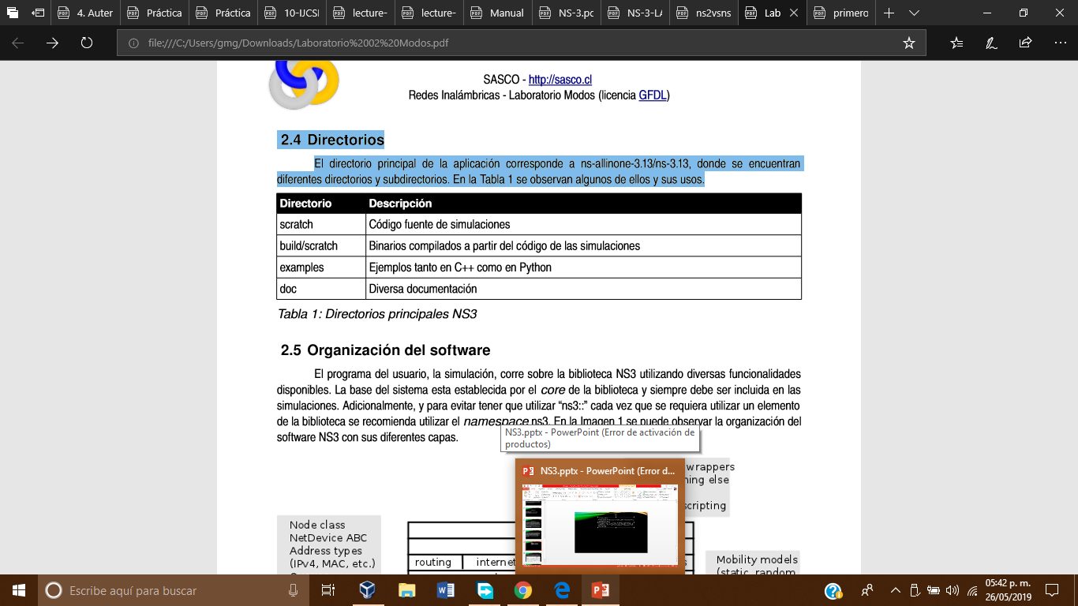
Directorios
El directorio principal de la aplicación corresponde a NS3, donde se encuentran diferentes directorios y subdirectorios.
En la Tabla 1 se observan algunos de ellos y sus usos.

Slide 11
Organización del software
El programa del usuario, la simulación, corre sobre la biblioteca NS3 utilizando diversas funcionalidades disponibles.
La base del sistema esta establecida por el core de la biblioteca y siempre debe ser incluida en las simulaciones.
Para evitar tener que utilizar “ns3::” cada vez que se requiera utilizar un elemento de la biblioteca se recomienda utilizar el namespace ns3.

Slide 12
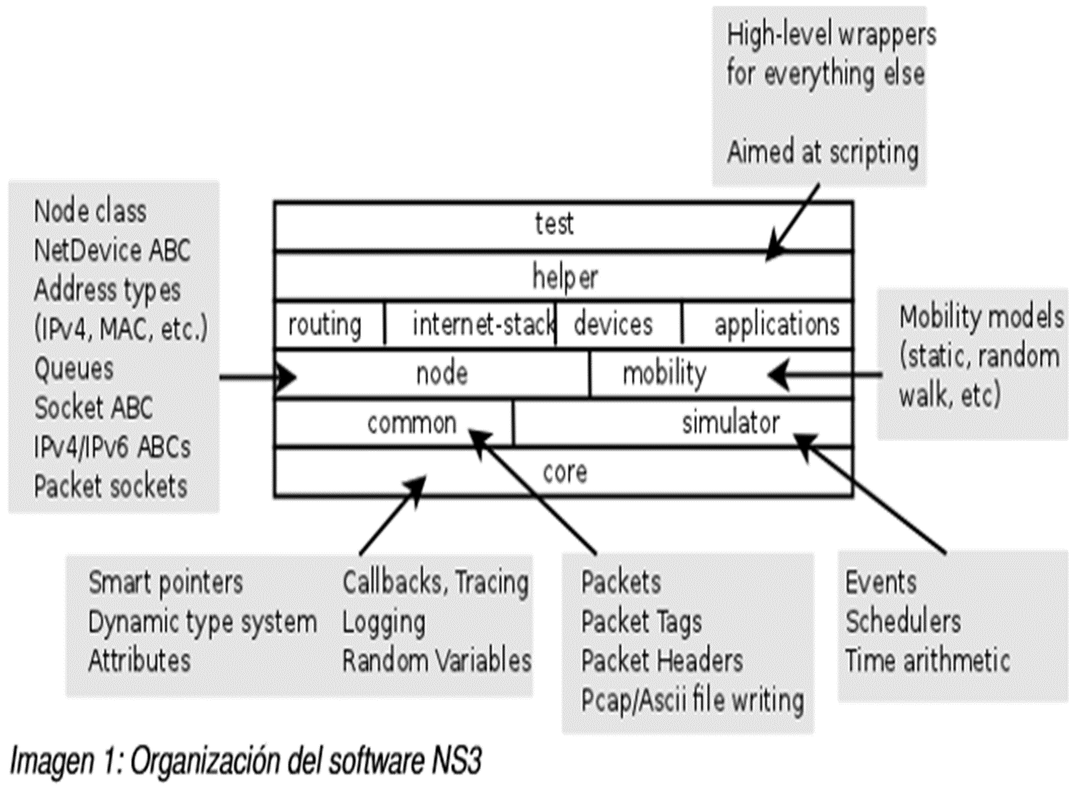
Organización del software NS3 con sus diferentes capas.

Slide 13
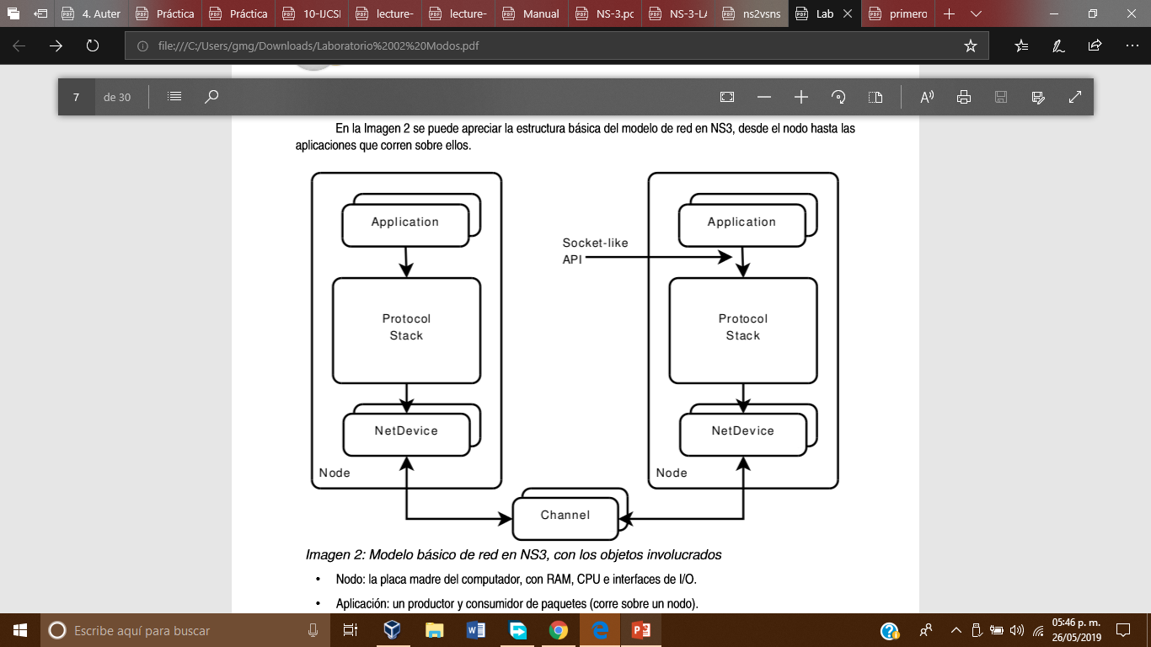
Modelos y Abstracciones Básicas.
• Nodo: Abstracción más básica que se le da a un dispositivo de cómputo dentro del simulador. Una clase C++ le dota métodos para gestionar los elementos que lo componen.
• Aplicación: Representa la entidad que genera alguna actividad a ser simulada y evaluada. Su abstracción se representa con la clase Application, que contiene métodos para controlar su funcionamiento mediante parámetros.
Ejemplos:
UdpEchoServerApplication, UdpEchoClientApplication…

Slide 14
Modelos y Abstracciones Básicas
Modelo de propagación de la señal: Al programar simulaciones basadas en comunicaciones inalámbricas. Con este modelo se hará constancia de las interferencias u obstáculos que se tiene a la hora de transmitir por el medio inalámbrico.
Net Device: Modela la tarjeta de red o Network Interface Card (NIC). En implementaciones reales necesita un controlador software para que comunique y maneje su interfaz hardware habilitándola para funcionar en los nodos. Se representan en C++ mediante la clase NetDevice, que contiene métodos para gestionar conexiones entre objetos Node y Channel. Ejemplos: CsmaNetDevice, PointToPointNetDevice, WifiNetDevice…
Helpers: Ayudan a gestionar las redes y los nodos creados de una manera más sencilla y centralizada. Encargados de tareas como conectar NetDevices con Channels, asignar direcciones IP o configurar la pila de protocolos, entre otras.

Slide 15
Modelos y Abstracciones Básicas
Canal: Los dispositivos se pueden conectar a la red. Se proporciona una clase llamada Channel con métodos para gestionar los objetos de comunicación en las subredes y para controlar las conexiones de los nodos al mismo.
Ejemplos: CsmaChannel, PointToPointChannel, WifiChannel…
Protocolo diseñado, que heredará de Ipv4RoutingProtocol: Se encarga de la lógica de enrutamiento.
Modelo de movilidad, que hereda de MobilityModel: Se encarga de representar el movimiento de los nodos dentro del escenario de simulación. El simulador ns3 se alimenta de trazas SUMO para conocer en tiempo de ejecución dónde se encuentra cada nodo.
Clase Simulator: Planifica el flujo de eventos que se dan en nuestra simulación.

Slide 16
Clase Central
La clase central, y la más importante, alberga la lógica central del protocolo en cuanto al tratamiento de los paquetes entrantes y se encarga de envíos y recepciones. Localizada en srar.cc; La creación del modelo de propagación log dentro del simulador. Con esto se puede evaluar cómo responde el protocolo al fenómeno de atenuación de la señal con la distancia.
Clase central del protocolo SRAR Dentro del simulador ns3 vienen implementados por defecto múltiples protocolos de enrutamiento, con propósitos de todo tipo y orientados a distintos tipos de redes. Sin embargo, hay algo que comparten todas, heredan de una clase padre llamada Ipv4RoutingProtocol que proporciona una API necesaria siempre que se quiera desarrollar un elemento de este tipo dentro del simulador.

Slide 17
La api necesaria se resume en estas funciones:
• Clases destructoras del objeto necesarias para la gestión correcta de la memoria dentro del simulador.
• RouteInput como función encargada de conectar la capa de routing en nuestro nodo con las capas inferiores. Recibe paquetes que vienen del canal inalámbrico y decide si le corresponde al protocolo de enrutamiento que lo implementa aplicar su lógica. De ser así, dicta si le corresponde entregarlo localmente, realizar reenvío al siguiente salto o por el contrario es un paquete destinado a otro tipo de protocolos del mismo nivel.
• RouteOutput sirve para buscar la ruta de salida para el paquete que quiere salir a la red pasando por las capas inferiores. Se pregunta a la cache de rutas cual es la idónea para enviar al destino que se plantea.

Slide 18
La api necesaria se resume en estas funciones:
• NotifyInterfaceUp/Down cuentan con la lógica necesaria para notificar al protocolo que se cuenta con una alta/baja de una interfaz de red utilizada por el protocolo.
• NotifyAddAddress y NotifyRemoveAddress para notificar las asignaciones de direcciones IP en las interfaces de red del nodo usadas por el protocolo. SetIpv4 se encarga de realizar el paso necesario de asociar el protocolo de enrutamiento con el objeto de tipo ipv4 del nodo.
• PrintRoutingTable, una función que en el marco de este trabajo permite obtener información en tiempo real sobre el estado de los nodos dentro del radio inalámbrico.

Slide 19
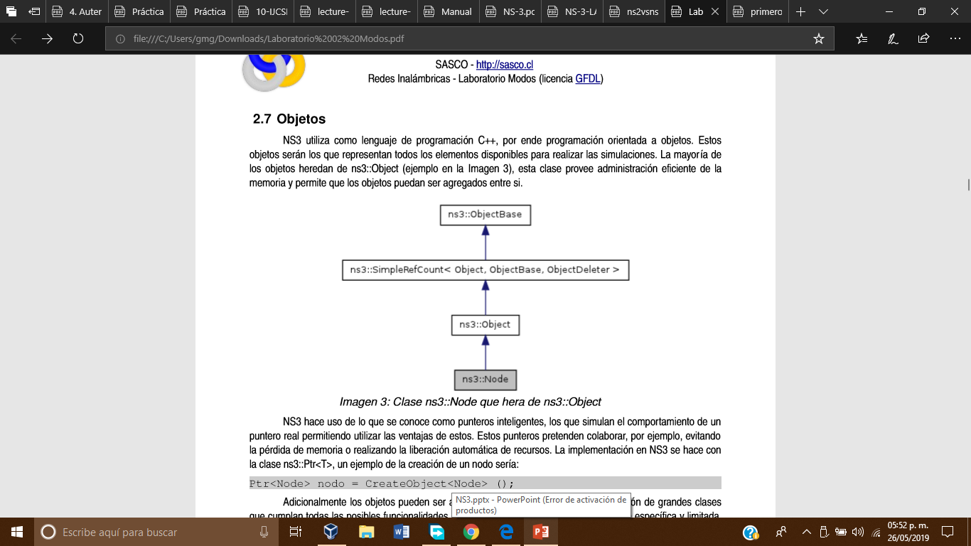
Objetos
Los objetos serán los que representan todos los elementos disponibles para realizar las simulaciones. La mayoría de los objetos heredan de ns3::Object , esta clase provee administración eficiente de la memoria y permite que los objetos puedan ser agregados entre si.

Slide 20
NS3
NS3 hace uso de lo que se conoce como punteros inteligentes, los que simulan el comportamiento de un puntero real permitiendo utilizar las ventajas de estos. Estos punteros pretenden colaborar, por ejemplo, evitando la pérdida de memoria o realizando la liberación automática de recursos. La implementación en NS3 se hace con la clase
ns3::Ptr<T>, un ejemplo de la creación de un nodo sería: Ptr<Node> nodo = CreateObject<Node> ();
Adicionalmente los objetos pueden ser agregados entre si, esto evita la construcción de grandes clases que cumplan todas las posibles funcionalidades. Al contrario, cada clase posee una función específica y limitada. Así, por ejemplo, cuando creamos un nodo, este se crea vacío y a el se deben agregar los objetos necesarios para el caso específico de la simulación.

Slide 21
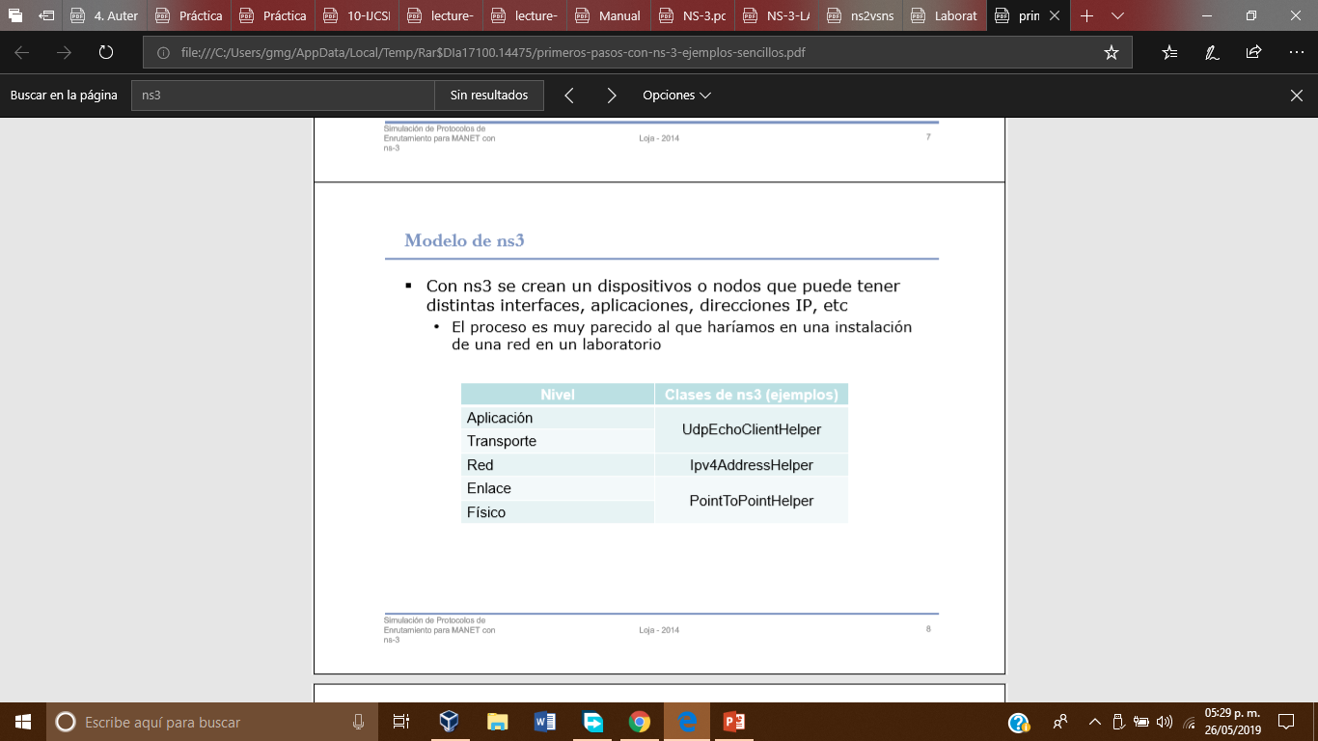
Estructura general de los programas de simulación
Manejar parámetros pasados por la línea de comandos.
Asignar valores por defecto de atributos y semillas aleatorias.
Crear nodos.
Configurar capa física y enlace de datos.
Habilitar registro PCAP (packet capture).
Configurar capa de red (direcciones y rutas).
Instalar y configurar aplicaciones.
Asignar posiciones iniciales y movilidad.
Conectar fuentes y recolectores de trazas (registros).
Programar eventos definidos por el usuario e iniciar la
simulación.
Con ns3 se crean un dispositivos o nodos que puede tener distintas interfaces, aplicaciones,
direcciones IP, etc

Slide 22
Existen una variedad de plataformas de simulación para Redes como:
NS-2, OMNeT++, Riverbed Modeler Academic y Opnet Modeler, pero después del estudio realizado se empleó OPNET por las mejores prestaciones brindadas como la alta flexibilidad, escalabilidad y no es tan complejo lo que permite que los usuarios trabajen en procesos de investigación y desarrollo.
NS-3 nos da una idea sobre qué aspectos se han mejorado respecto a ns-2. Entre sus mejoras destacamos que tiene unos modelos rediseñados para acercarlos más a la realidad. El haber nacido cómo una síntesis de otros simuladores le permite aprovechar los puntos fuertes de cada uno. Por ejemplo, el debugging es mucho más eficaz en esta versión.
El proceso de instalación se encuentra detallado en su web oficial, teniendo como prerrequisitos la instalación de ciertas librerías, así como algunas herramientas necesarias para su despliegue.
Una vez instalado, se nos facilita la herramienta waf, que nos permite hacer un build correcto de los módulos y scripts que deseemos del simulador de manera sencilla e intuitiva.
Con waf también lanzaremos nuestros scripts de simulación.

Slide 23
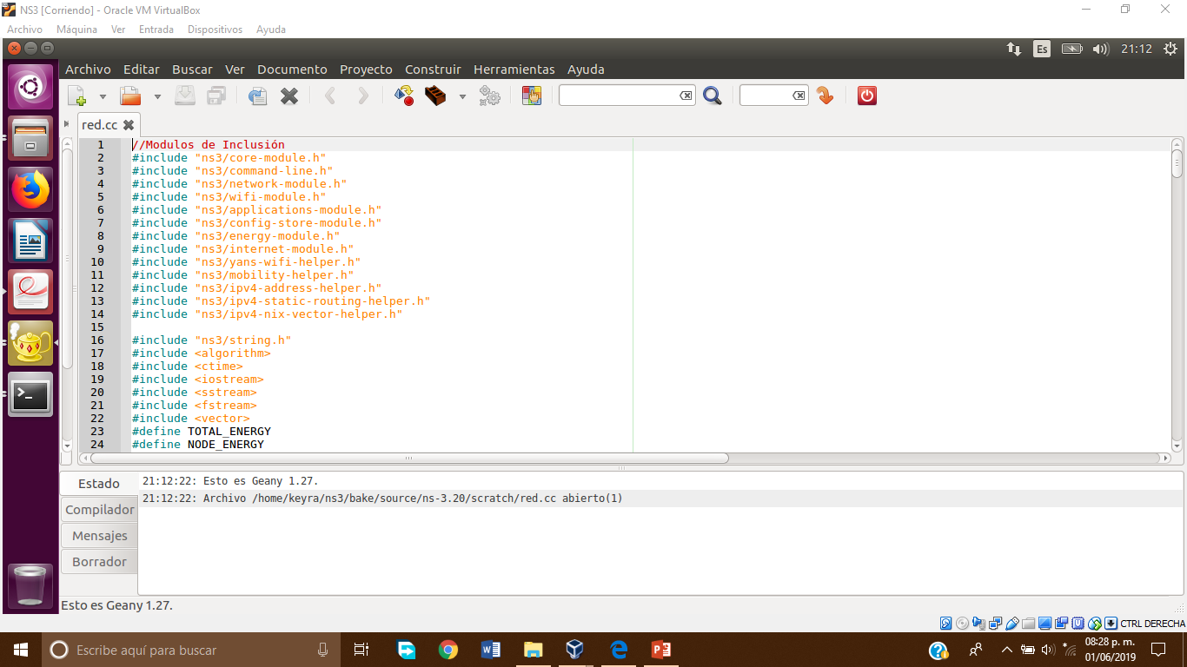
Módulos de inclusión:
Al inicio del código es apropiado declarar los módulos de
inclusión que se van a necesitar en el código y que se
encuentran en el directorio de src, se los escribe de la
siguiente manera:
Descripción de nombres
Por medio de la siguiente línea se implementa un espacio de nombres de C++ permite el manejo global de las variables descritas en el código e incluso se pueden integrar funciones de otros códigos :
using namespace ns3;
Registro
Utilizado la siguiente línea del código se declara un componente de registro de llamada, por ejemplo, FirstScriptExample activa y desactiva el registro de mensajes en la consola
NS_LOG_COMPONENT_DEFINE ( "FirstScriptExample");

Slide 24
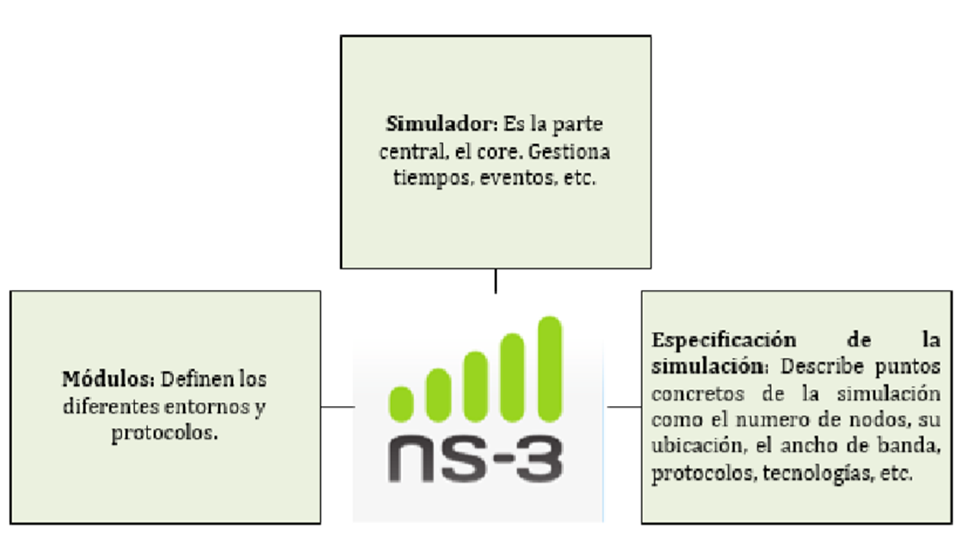
Función principal
En esta parte del código se declara la función principal activando los componentes del registro, de la misma forma como se inicia un programa en C++.
int Main (int argc, char *argv[]) { LogComponentEnable(“UdpEchoClientApplication”, LOG_LEVEL_INFO); LogComponentEnable ( “UdpEchoServerApplication”, LOG_LEVEL_INFO);
Aplicaciones
Otro componente del simulador de red ns-3 es la Aplicación.
Existen varios tipos de aplicaciones que se utilizan para configurar como se transmiten los datos.
por ejemplo UDP o TCP.
Es decir, se utilizan protocolos
comunicaciones y formas de
transmisión de datos.
por ejemplo:
OnOffApplication, UdpClientServer,
PacketSink, Ping6, UdpEcho.

Slide 25
Simulador
Se lo escribe al final del script es usado para ejecutar la simulación, el fin es ejecutar cada instrucción escrita o programada siguiendo el orden establecido. Esto se realiza con la siguiente línea de código:
Simulator:: Run ();
Es necesario limpiar todos los procesos creados y ejecutados anteriormente para que se puedan ejecutar los procesos siguientes, para ello se escriben las siguientes líneas de codigo:
Simulator :: Destroy ();
Return 0;

Slide 26
Tipos de ayudantes de topologías
Se definen varios tipos de ayudantes de topologías, son utilizados por el simulador para declarar variables, crear, gestionar y acceder nodos objetos, tipos de comunicación y redes de datos a ser configuradas, protocolos, crear las topologías, conectar los nodos entre sí, agrupar los dispositivos y nodos de la red
NodeContainer
PointToPointHelper
NetDeviceContainer
InternetStackHelper
Ipv4AddressHelper

Slide 27
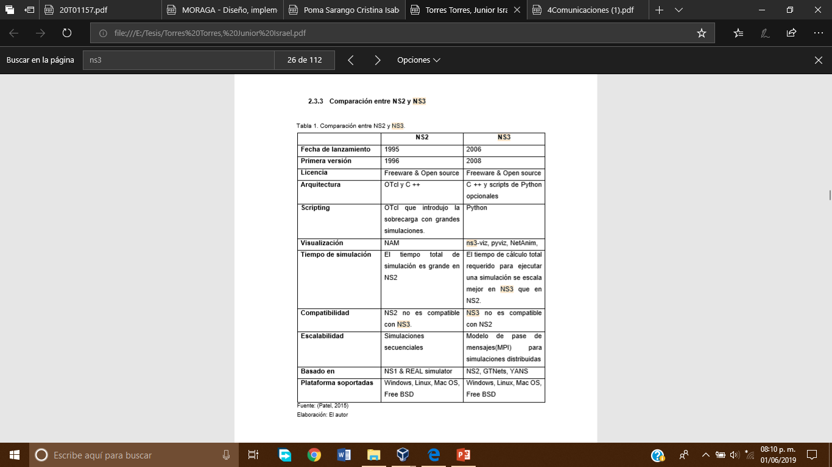

Slide 28
Participación de la comunidad
Debido a que la creación de un simulador de red con una cantidad suficiente de modelos validados y de alta calidad requiere mucho trabajo, ns-3 intenta distribuir esta carga de trabajo en una gran comunidad de usuarios y desarrolladores.
Cada tres meses, enviamos una nueva versión estable de ns-3 con nuevos modelos desarrollados, documentados, validados y mantenidos por investigadores entusiastas. Alentamos la validación abierta de estos modelos por parte de terceros en nuestras listas de correo para garantizar que los modelos que enviamos sean de la mejor calidad posible.

Slide 29
CONCLUSION.
En resumen, ns-3 proporciona modelos de cómo funcionan y funcionan las redes de paquetes de datos, y proporciona un motor de simulación para que los usuarios realicen experimentos de simulación. Algunas de las razones para usar ns-3 incluyen realizar estudios que son más difíciles o imposibles de realizar con sistemas reales, estudiar el comportamiento del sistema en un entorno altamente controlado y reproducible, y aprender cómo funcionan las redes. Los usuarios notarán que el conjunto de modelos disponible en ns-3 se enfoca en modelar cómo funcionan los protocolos y redes de Internet, pero ns-3 no está limitado a los sistemas de Internet; varios usuarios están usando ns-3 para modelar sistemas no basados ​​en Internet.

